Slide 1
Diagramas PERT y cpm
Christian Vilca Apaza

Slide 2
Ejercicio1
Para elaborar el presupuesto del año siguiente, una empresa debe recolectar información de sus departamentos de Ventas, Producción, Contabilidad y Tesorería. La tabla siguiente indica las actividades y sus duraciones. Construir el modelo PERT del problema.

Slide 3
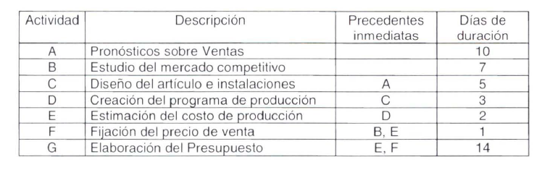
Análisis

Slide 4
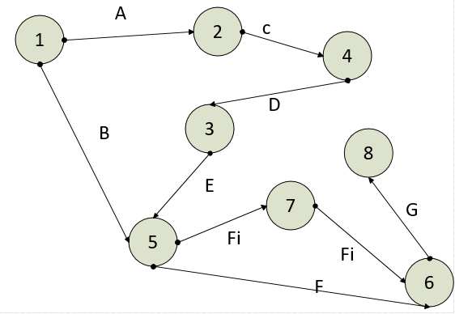
Diagrama PERT

